Slide 1
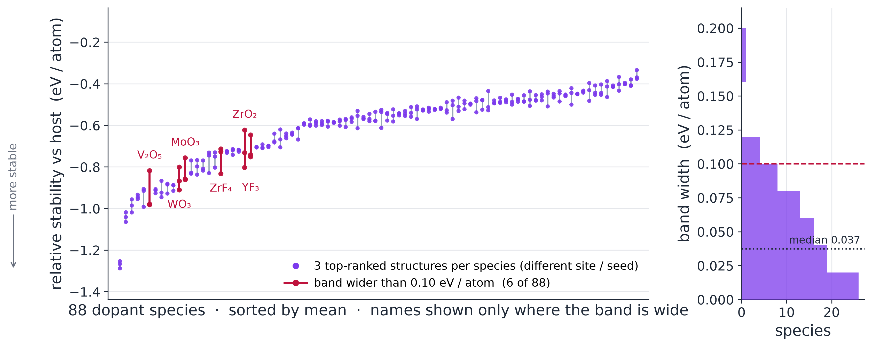
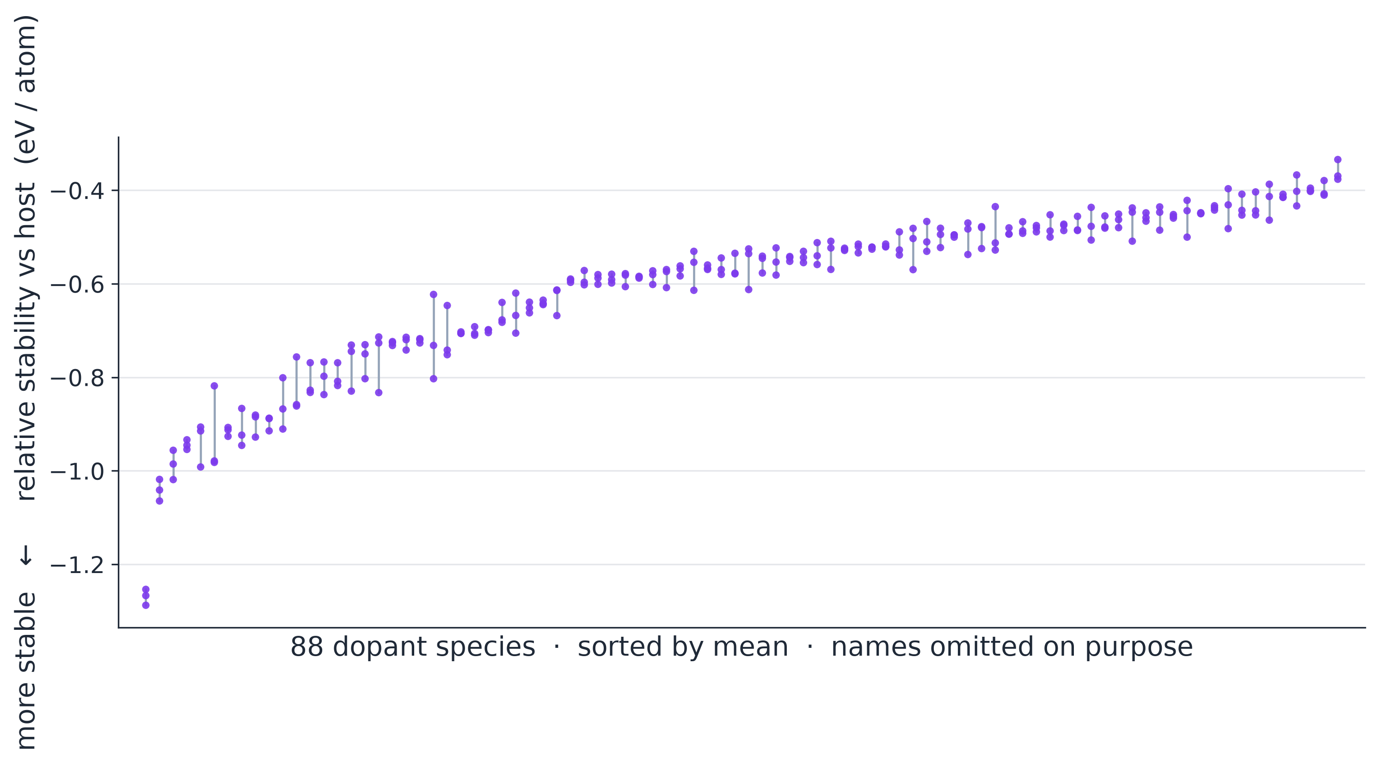
Representative structure selection
Step 4: One structure per compound is kept for the full calculations
•
The combined score, not energy alone, picked which configuration was kept.
•
Each compound produced 15 to 150 candidates, so this selection is not a ranking of elements.
< spread of the three top-ranked structures per species >
median spread 0.04 eV / atom; for the 6 of 88 above 0.10, the choice of structure matters
Representative: the one structure kept for the next steps · Combined score: several properties folded into one number
HANYANG UNIVERSITY
Battery Materials Lab.
12
Notes:
이완된 구조 중 다음 단계로 보낼 대표 구조를 고릅니다. 여기서 winner라는 말이 나오지만, 의미는 생성된 메뉴 안에서 상대적으로 나은 배치라는 정도입니다. 후보 수와 seed 수가 화학종마다 다르기 때문에, 이 선택을 곧바로 최고의 도펀트라고 부를 수는 없습니다. 구조 선택과 화학종 순위는 반드시 분리해서 봐야 합니다.
[발표자 메모]
‘winner’라는 단어의 범위를 좁히는 슬라이드다.
[Sources]
tools/doping/select_winners.py lineage; cascade_v23_all.csv.

